Slide 1



ỦY BAN NHÂN DÂN QUẬN LONG BIÊN
TRƯỜNG MẦM NON HỒNG TIẾN
Lĩnh vực phát triển nhận thức
LÀM QUEN VỚI TOÁN
Đề tài: Tách nhóm có 7 đối tượng ra làm 2 phần
Lứa tuổi: Mẫu giáo lớn (5-6 tuổi)
Năm học: 2021-2022

Slide 2
Trò chơi
Bé tài giỏi

Slide 3




5
6
7

Slide 4
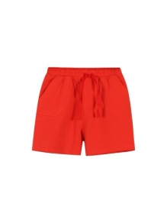
5
7
6

Slide 5
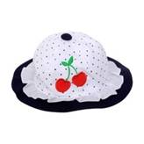
5
6
7

Slide 6
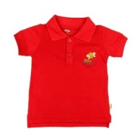

7

Slide 7
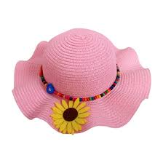
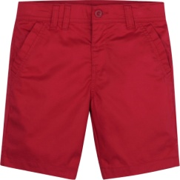
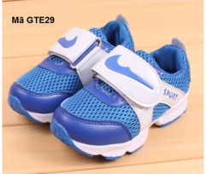
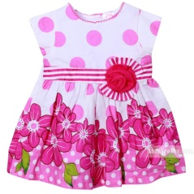
7

Slide 8
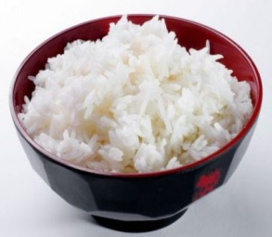
7
A. 2
B. 3
C. 2

Slide 9
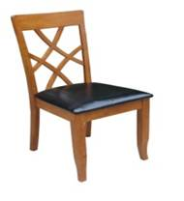
7
A. 1
B. 3
C. 2

Slide 10
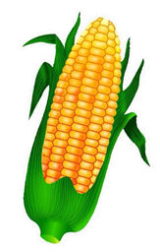
7
1
2
3
4
5
6
7

Slide 11
7
1
2
3
4
5
6
7

Slide 12
7
1
2
3
4
5
6
7

Slide 13




- Có mấy cách chia nhóm gồm
7 đối tượng thành 2 phần?
- Đó là những cách nào?

Slide 14
1 - 6
7
2 - 5
3 - 4

Slide 15
2 | 4

Slide 16
Ô CỬA BÍ MẬT
1
2
3
4

Slide 17

Cô có 7 bông hoa, tách thành 2 nhóm, 1 nhóm có 4 bông hoa, nhóm còn lại có mấy bông hoa?
Câu hỏi 1.
?
4
?
3
3
2
1

Slide 18

Cô có 7 bông hoa, tách thành 2 nhóm, 1 nhóm có 2 bông hoa, nhóm còn lại có mấy bông hoa?
Câu hỏi 2.
?
2
?
5
3
2

Slide 19

Cô có 7 quả táo, tách thành 2 nhóm, 1 nhóm có 1 quả táo, nhóm còn lại có mấy quả táo?
Câu hỏi 3.
?
1
?
6
4
3

Slide 20
Có mấy cách để tách đối tượng có số lượng là 7 thành 2 nhóm?
Câu hỏi 4.
A. 2 cách
B. 3 cách
C. 4 cách

